Slide 1
Model Protokol dan Referensi Jaringan
PROGRAM STUDI TEKNIK INFORMATIKA
Jaringan Komputer

Slide 2
Topik Bahasan
Pengetahuan dasar jaringan
Peran dan Pengaruh Jaringan dalam Kehidupan
Aplikasi dalam Jaringan
Konsep Berkomunikasi dalam Jaringan Komputer
Kualitas dan Risiko Jaringan

Slide 3
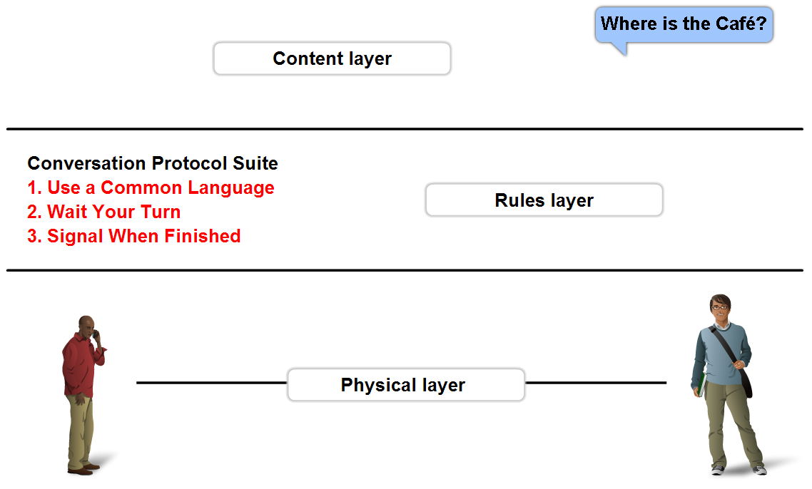
Definisi dan Konsep Protokol
Seperangkat aturan atau standar yang mengatur atau mengijinkan terjadinya hubungan, komunikasi, dan perpindahan data antara dua atau lebih komputer.

Slide 4
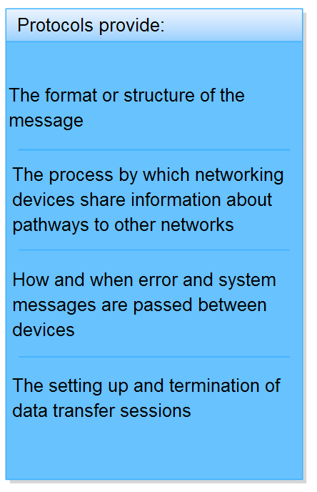
Definisi dan Konsep Protokol
Di level manusia, cara berkomunikasi beberapa dibuat secara formal dan lainnya bersifat mudah dimengerti, implicit, dan berdasarkan kebiasaan
Di level perangkat teknologi, agar dapat berkomunikasi secara benar protocol suite harus dapat dijabarkan secara jelas dan tepat sesuai dengan kebutuhan dan cara mereka berinteraksi

Slide 5
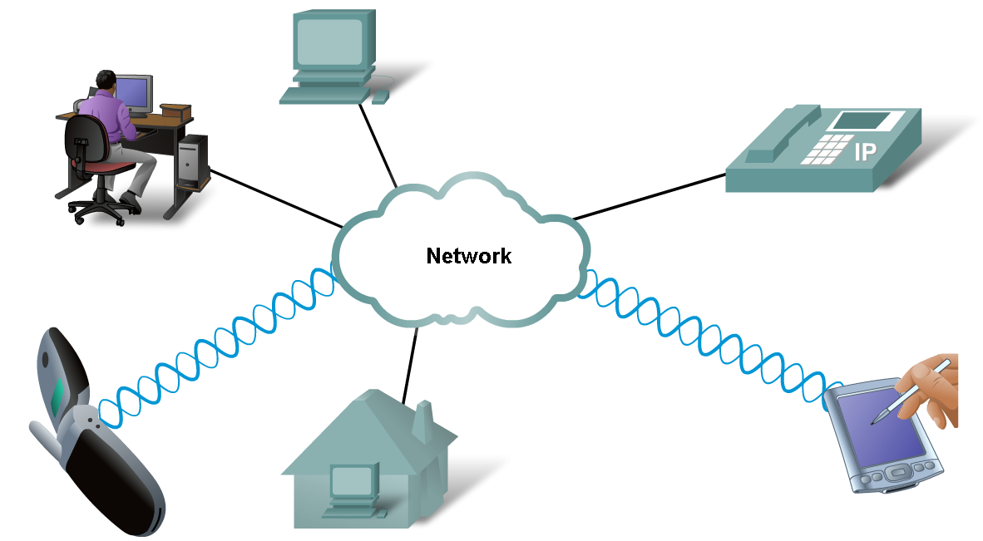
Definisi dan Konsep Protokol
Banyak perangkat yang berbeda jenis dan bentuk menggunakan perangkat protokol yang sama
Hal ini disebabkan protokol dibuat berdasarkan fungsionalitas jaringan bukan berdasarkan teknologi yang mendukung fungsionalitas jaringan tersebut

Slide 6
Definisi dan Konsep Protokol
Penggunaan standard dalam pembuatan dan penggunaan protokol digunakan untuk memastikan bahwa produk dari pabrikan yang berbeda dapat bekerja secara bersama untuk komunikasi yang effisien
Biasanya standard dikeluarkan oleh Institute of Electrical and Electronics Engineers (IEEE) atau Internet Engineering Task Force (IETF).

Slide 7
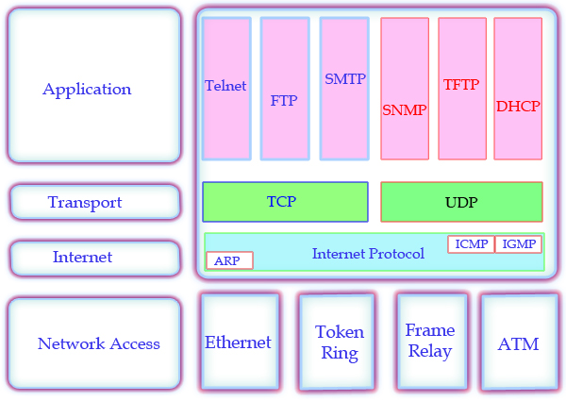
Macam-macam protokol

Slide 8
Desain Layer
Keuntungan menggunakan Layered model
Membantu dalam desain protokol, karena protokol yang beroperasi pada lapisan tertentu telah mendefinisikan informasi dan bertindak untuk tugas tertentu dan menjadi penghubung untuk lapisan atas dan bawahnya.
Percepatan kompetisi antar vendor
Mencegah pengaruh terhadap layer lainnya akibat adanya efek yang terjadi akibat perubahan teknologi dan kemampuan pada suatu layer
Menyediakan bahasa yang sama dalam mendeskripsikan fungsi dan kemampuan jaringan

Slide 9
Kenapa Butuh Model?
Membantu mem-”break-down” fungsi-fungsi dalam network menjadi lebih spesifik.
Membentuk standard pembuatan perangkat network bagi para vendor.
Mengacu pada sebuah model dapat mempermudah proses troubleshoot masalah-masalah yang ditemukan pada network.
Memungkinkan vendor untuk fokus pada sebuah area tertentu dalam network dalam membuat produk.

Slide 10
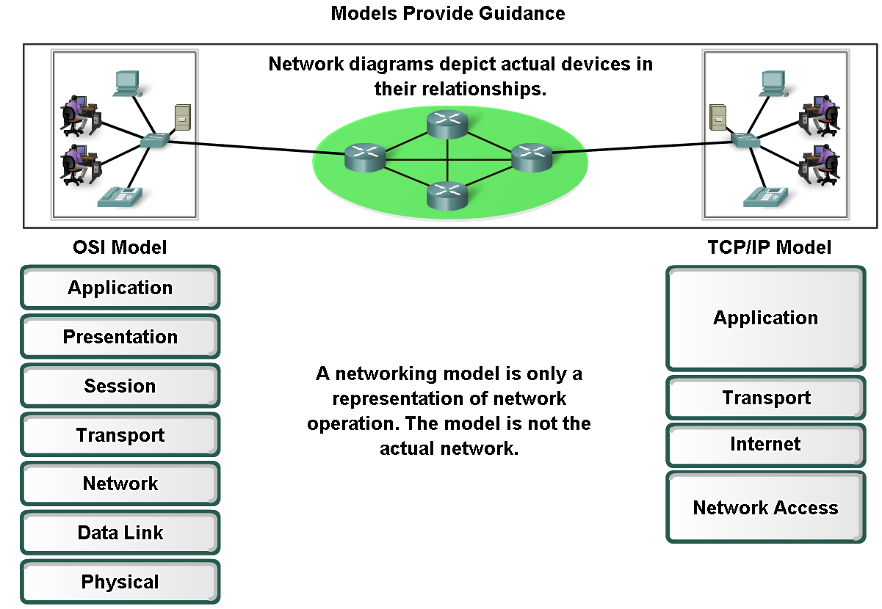
Model-Model Referensi OSI dan TCP/IP
Protocol model
Mendeskripsikan model protokol yang desain strukturnya benar-benar diimplementasikan pada teknologi saat ini. Contoh: internet
Reference model
hanyalah sebuah model yang digunakan untuk memahami cara kerja dan arsitektur jaringan komputer.

Slide 11
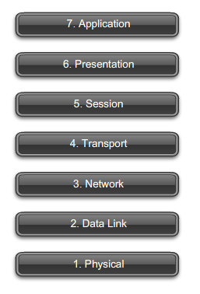
Konsep dan contoh format OSI Model
Model OSI terdiri dari 7 layer.
Setiap layer mendefinisikan sekumpulan fungsi layanan (service) yang berbeda sehingga memungkinkan komunikasi data melalui jaringan komputer.
Dalam satu mesin, setiap layer mendapat servis dari layer dibawahnya.
Dalam mesin yang berbeda, layer yang sama saling berkomunikasi (peer-to-peer communication) dan diatur oleh sebuah protokol.

Slide 12
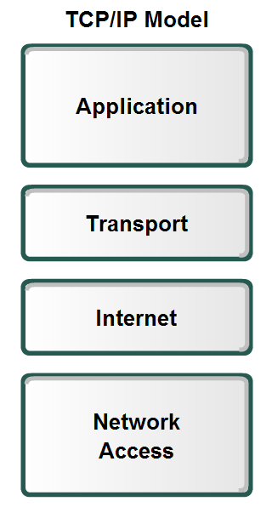
Konsep dan contoh format TCP/IP
Meski Model OSI telah diakui secara universal, namun standard yang dipakai Internet hingga kini adalah standard TCP/IP.
Model TCP/IP dan TCP/IP Protocol Suite memungkinkan komunikasi data antara 2 komputer dari mana pun dengan sangat cepat.
Model TCP/IP dibuat oleh Department of Defense (DoD) Amerika karena menginginkan sebuah network yang bisa survive dalam kondisi apapun, meski dalam keadaan perang.

Slide 13
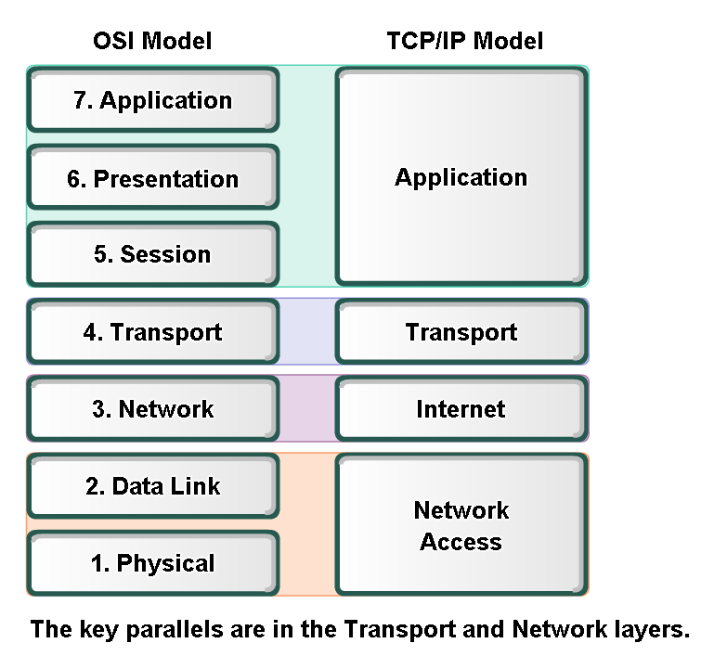
Perbandingan OSI dan TCP/IP
Internet dibangun menggunakan standard protokol-protokol TCP/IP.
Model TCP/IP mendapat kepercayaan karena protokol-protokol yang dimilikinya.
Sebaliknya, model OSI tidak digunakan untuk membangun jaringan komputer.
Model OSI digunakan sebagai panduan untuk memahami proses komunikasi yang terjadi dalam jaringan

Slide 14
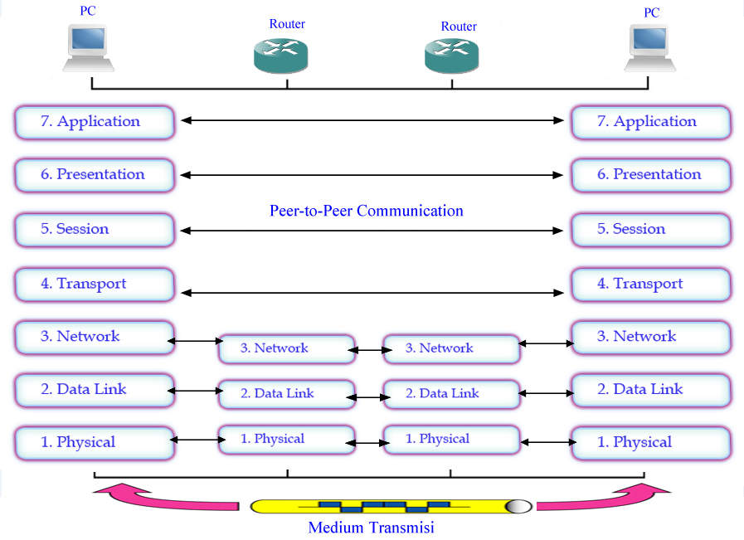
Penggunaan Model Referensi OSI
Perangkat dan aplikasi yang bekerja berdasarkan layer Model Referensi OSI

Slide 15
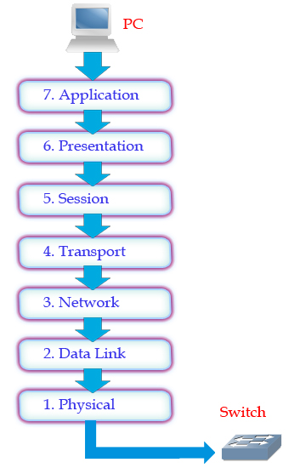
Konsep Enkapsulasi
Data yang dikirimkan oleh user akan menuruni 7 layer model OSI dari layer application sampai layer physical.
Setiap layer akan membungkus data user dengan sebuah header. Proses ini disebut enkapsulasi data.
Header berisi informasi-informasi yang spesifik pada setiap layer.

Slide 16
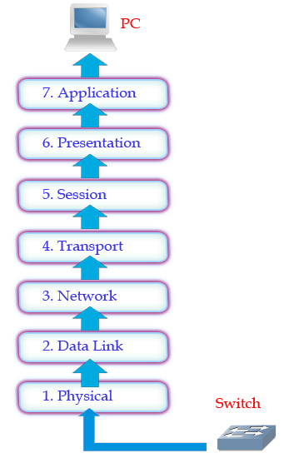
Konsep Dekapsulasi
Data yang diterima oleh user akan menaiki 7 model OSI dari layer Physical sampai application.
Setiap layer akan mengupas bungkus header yang bersesuaian, layer Network akan mengupas header yang ditambahkan oleh layer Network pengirim. Proses ini disebut dekapsulasi data.
Informasi yang ada pada header akan dibaca untuk di proses lebih lanjut.

Slide 17
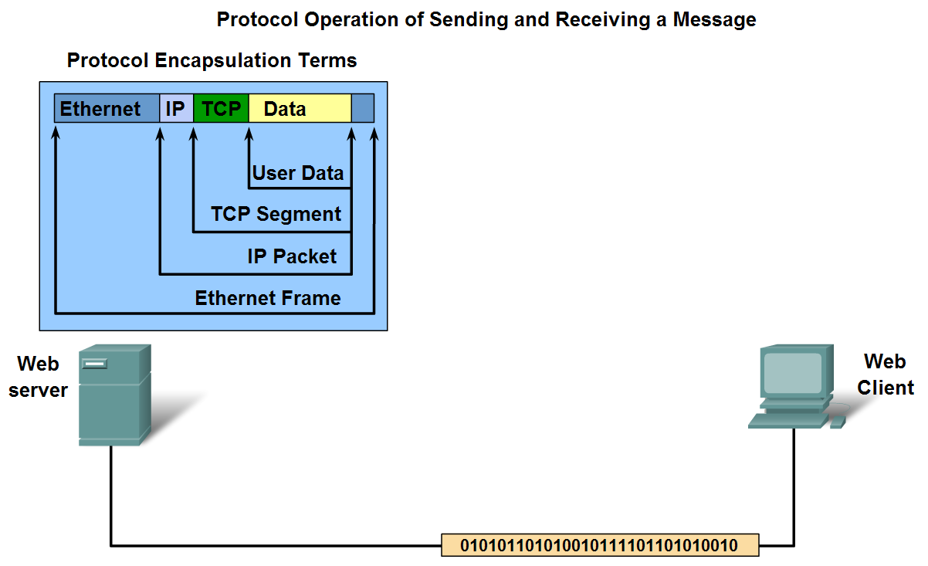
Operasi protokol pada TCP/IP

Slide 18
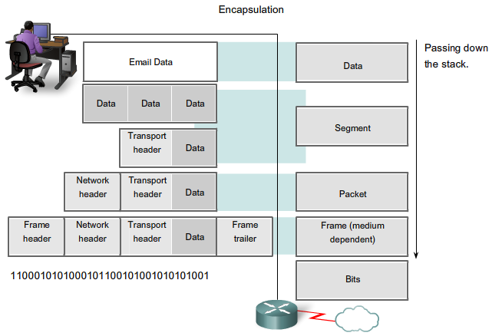
Proses Enkapsulasi

Slide 19
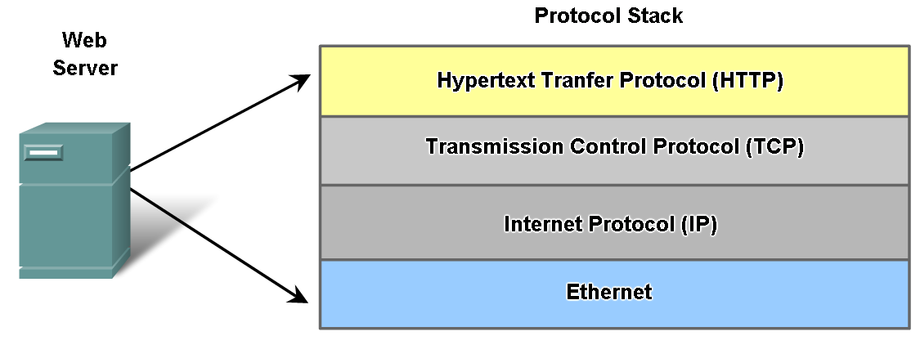
Interaksi Web Server dan Web Browser
Berikut ini adalah contoh interaksi antara web server dan client dimana melibatkan sejumlah protokol (protocol suite) dalam prosesnya.
Berbagai macam protokol yang berbeda bekerja sama untuk memastikan pesan yang dikirimkan dapat diterima dan dimengerti oleh kedua pihak.

Slide 20
Peran Tiap Layer
HTTP mendefinisikan konten dan format sebuah request dan respon antara client dan server.
TCP memotong HTTP messages menjadi potongan kecil yang disebut segment. Protokol ini juga bertanggung jawab untuk Menangani isu-isu reliability, flow control, dan error correction.
IP menyediakan pengalamatan logik (IP Address) sehingga setiap komputer memiliki IP address yang berbeda (unik). Menentukan proses routing dan memilih jalur terbaik (best path) yang harus ditempuh oleh paket.
Memformat data menjadi sebuah unit yang disebut frame dan mengkonversi frame tersebut menjadi arus data (elektrik, cahaya, signal, dll) sesuai dengan medium transmisi yang digunakan.

Slide 21

THANKS
ANY QUESTIONS?

